Slide 1




软件质量与测试
河南大学软件学院 冯东栋

Slide 2
上节回顾
白盒测试
基本概念
原理、原则
关注的对象：源代码、程序结构
评价方法：代码的覆盖率
静态白盒测试
代码检查：类型、测试流程
静态结构分析：函数调用关系图、函数控制流图
代码质量度量：ISO9126质量模型、代码质量度量模型、自动度量（静态测试工具Logiscope）
Notes:
静态结构分析局限性
在远离代码的条件下对程序进行分析；
需要通过源代码评审、后续的动态白盒测试来进一步对源代码进行测试覆盖，以期找到更多潜伏的软件缺陷。

Slide 3
静态白盒测试
测试小结
静态白盒测试是白盒测试的重要组成部分，它不需要执行程序，而是通过对比标准和规范，检查程序逻辑，直接定位缺陷；
基于缺陷预防的思想，通过检查程序的各种图表定位那些具有高风险的程序代码，并承担部分代码质量度量的工作；
可以更好地确保所提交的软件系统的质量。

Slide 4
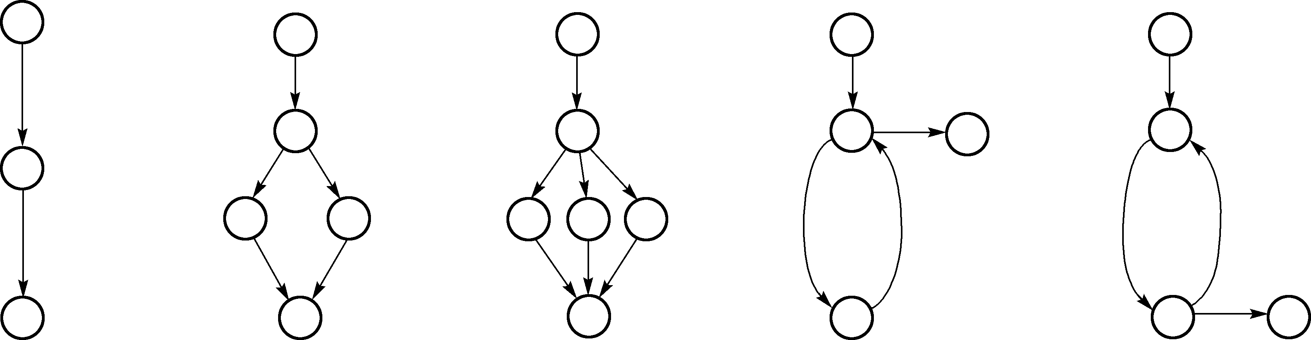
对判定的测试
基本原理
判定条件对程序结构造成的影响

Slide 5
对判定的测试
对判定的测试
通过对程序逻辑结构的遍历来实现程序的测试覆盖。
基本思想：
对源代码中所有的逻辑值均需要测试真值（True）和假值（False）的情况。

Slide 6
对判定的测试
覆盖指标
语句覆盖（Statement Coverage，SC）
判定覆盖（Decision Coverage，DC，分支覆盖）
条件覆盖（Condition Coverage，CC）
判定/条件覆盖（Decision/Condition Coverage，D/CC）
条件组合覆盖（Condition Combination Coverage，CCC）
修正的判定/条件覆盖（Modified Decision/Condition Coverage，MD/CC）

Slide 7
对判定的测试
难点问题
面对一段被测程序代码，如何选择合适的判定测试覆盖指标。
针对选定的覆盖指标，如何有效的控制测试用例的规模，提供测试用例的典型性，最大限度的减少测试漏洞。

Slide 8
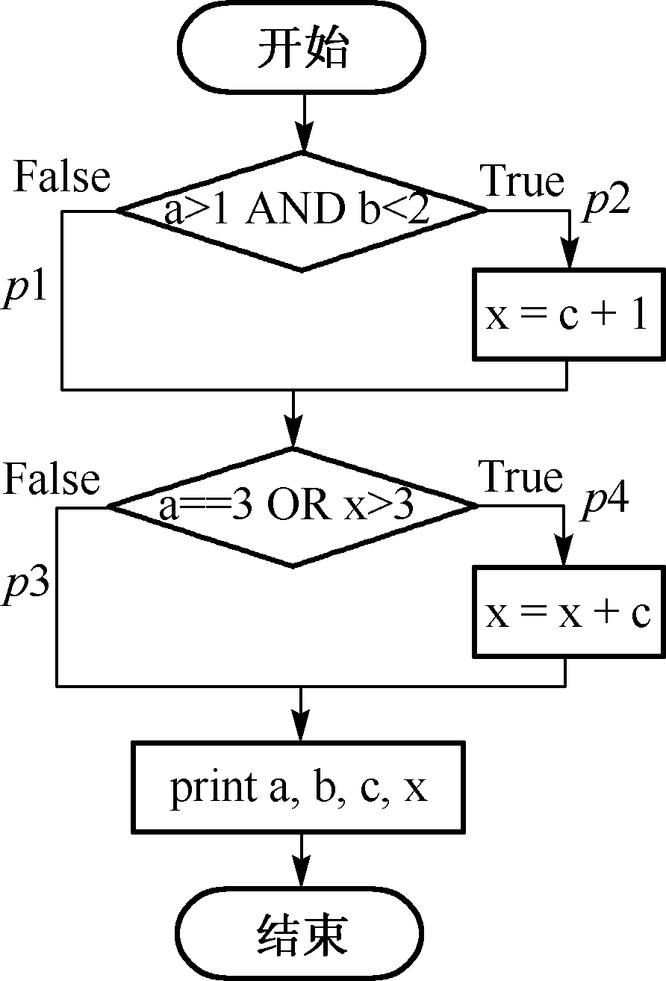
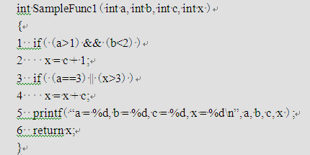
对判定的测试
案例描述
T1: a>1
T2: b<2
T3: a==3
T4: x>3
L13: p1+p3
L14: p1+p4
L23: p2+p3
L24: p2+p4
Notes:
该程序不符合编程规范，if语句应该有对应的else分支，否则容易导致缺陷。

Slide 9
对判定的测试
语句覆盖
基本思想：设计测试用例时应保证程序的每一条可执行语句至少执行一次。（执行一个分支即可满足）
语句覆盖等同于对图中所有节点的覆盖。

Slide 10
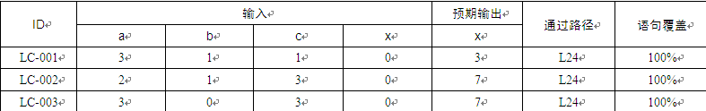
对判定的测试
语句覆盖
 | a>1 | b<2 | && | a=3 | x>3 | ||
LC-001 | T | T | T | T | F | T
LC-002 | T | T | T | F | T | T
LC-003 | T | T | T | T | T | T

Slide 11
对判定的测试
语句覆盖（最弱）
局限性
关注语句而非判定表达式
对隐式分支无效 P120
错写成(a>1)||(b<2)或
(a==3)&&(x>3)
无法发现缺陷
 | a>1 | b<2 | &&→|| | a=3 | x>3 | ||→&&
LC-001 | T | T | T | T | F | T
LC-002 | T | T | T | F | T | T
LC-003 | T | T | T | T | T | T

Slide 12
对判定的测试
int SampleFunc2( bool bFlag）{
int* pArray =NULL;
int sum = 0;
if( bFlag )
pArray = new int[5]；
for( int i=0;i<5;i++ ){
pArray[i] =i;
sum = sum +pArray[i] * i;
}
if( pArray ){
delete pArray;
pArray = NULL:
}
return sum;
}
存在缺陷？

Slide 13
对判定的测试
判定覆盖
基本思想：设计测试用例时应保证程序中每个判定节点的取真和取假分支至少执行一次。（每个分支都要执行一次）
判定覆盖等同于对图中所有边的覆盖。

Slide 14
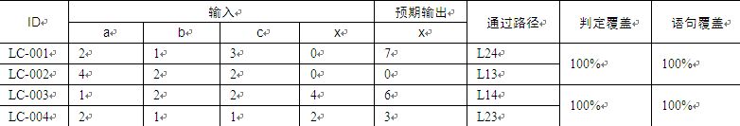
对判定的测试
判定覆盖
 | a>1 | b<2 | && | a=3 | x>3 | ||
LC-001 | T | T | T | F | T | T
LC-002 | T | F | F | F | F | F
LC-003 | F | F | F | F | T | T
LC-004 | T | T | T | F | F | F

Slide 15
对判定的测试
判定覆盖
局限性：
未彻底分析每个简单判定条件的取值情况，仍然会导致遗漏部分缺陷。
错写成(a>1)||(b<2)
无法发现缺陷
 | a>1 | b<2 | &&→|| | a=3 | x>3 | ||
LC-001 | T | T | T | F | T | T
LC-002 | T | F | T | F | F | F
LC-003 | F | F | F | F | T | T
LC-004 | T | T | T | F | F | F

Slide 16
对判定的测试
条件覆盖
基本思想：设计测试用例时应保证程序中每个复合判定表达式中，每个简单判定条件的取真和取假情况至少执行一次。
每个判定条件取真/假各一次，不考虑判定节点的真假情况。

Slide 17

对判定的测试
条件覆盖
局限性：
条件覆盖不能保证100%的判定覆盖。
遗漏了p2和p3路径的测试

Slide 18
对判定的测试
条件覆盖
优选测试用例
a=3,b=1,c=3,x=0
a=1,b=2,c=2,x=0
 | a>1 | b<2 | && | a=3 | x>3 | || | 路径 | 条件覆盖 | 判定覆盖
LC-001 | T | T | T | T | T | T | L24 | 100% | 100%
LC-002 | F | F | F | F | F | F | L13

Slide 19
对判定的测试
判定/条件覆盖
基本思想：测试用例的设计应满足判定节点的取真和取假分支至少执行一次，且每个简单判定条件的取真和取假情况也应至少执行一次，即判定覆盖+条件覆盖。
每个判定条件和判定节点均取到真/假各一次。

Slide 20
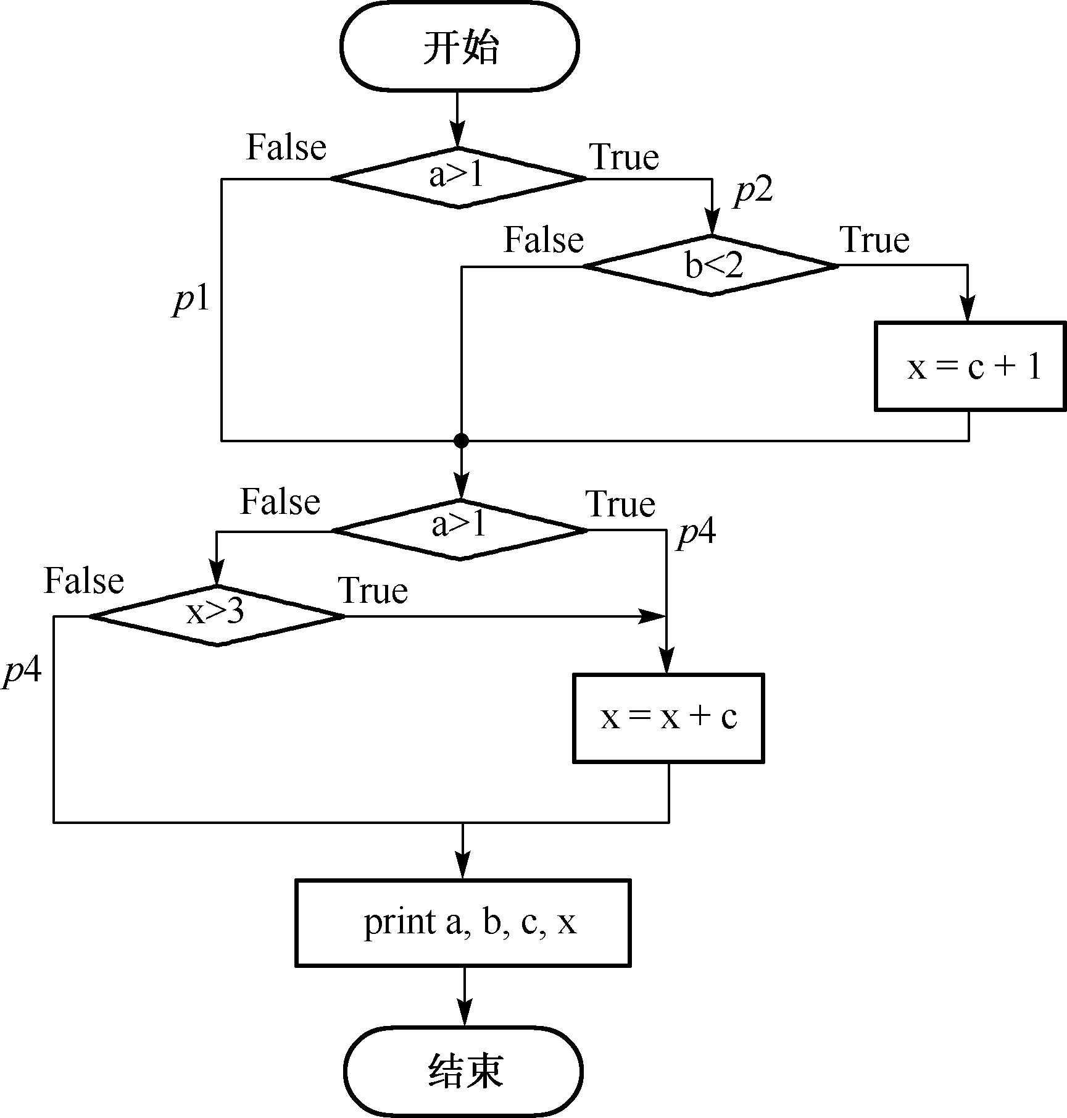
对判定的测试
判定/条件覆盖
设计一组符合该指标要求的测试用例比较困难。
折中策略：
修改程序结构，将复合判定表达式拆分成多个简单判定表达式，逻辑不变（不包含“与”、“或”关系）。
修改后的代码流程图

Slide 21
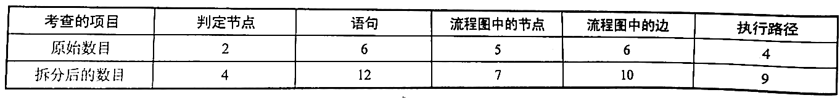
对判定的测试
判定/条件覆盖
修改代码流程图，增大了程序结构的复杂性；
可能导致测试用例设计的错误。

Slide 22
对判定的测试
条件组合覆盖
基本思想：测试用例的设计应满足每个判定节点中，所有简单判定条件的所有可能的取值组合情况应至少执行一次。
实质是通过列出真值表的方式来得到完全的覆盖，即以冗余换取方法的简单性。

Slide 23
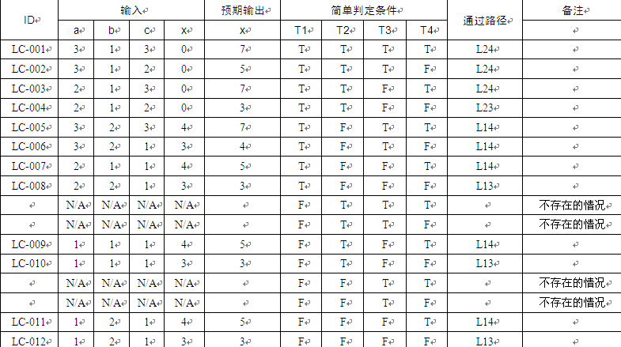
对判定的测试
条件组合覆盖

Slide 24
对判定的测试
条件组合覆盖
局限性：
当判定表达式本身较为复杂、且存在多个判定节点串联时，条件组合覆盖的测试用例规模将大得惊人。
第二日问题：“计算”按钮的onCompute()函数
4个判定节点，前3个分别包含2个判定条件，第4个包含6个判定条件，共有4*4*4*2⁶=4096种取值组合。
可根据判定条件之间的约束关系，剔除不可行的测试用例。

Slide 25
对判定的测试
修正的判定/条件覆盖
基本思想：在满足判定/条件覆盖的基础上，每个简单判定条件都应独立地影响到整个判定表达式的取值。
实质是利用简单判定条件的独立影响性来消除测试用例的冗余。

Slide 26
对判定的测试
修正的判定/条件覆盖
对于表达式：A AND B
体现A对判定结果的独立影响性：T1，T3
体现B对判定结果的独立影响性：T1，T2
最终用例集合：T1~T3
 | T1 | T2 | T3 | T4
A | T | T | F | F
B | T | F | T | F
A and B | T | F | F | F

Slide 27
对判定的测试
修正的判定/条件覆盖
设计测试用例的步骤
列出所有的简单判定条件，构成真值表；
对每个简单判定条件，依次固定其它简单判定条件，找到能够对整个判定结果产生独立影响的多组测试用例（独立影响对）；
抽取最少独立影响对，即为测试用例集。

Slide 28
对判定的测试
修正的判定/条件覆盖
测试分析
继承了条件组合覆盖的优点，可以有效控制测试用例的数量；
局限性：无法处理存在耦合的判定表达式；
可采用分解法设计测试用例。

Slide 29
对判定的测试
测试用例优化
尽量选择边界测试数据：
例如：条件a>1，可选择a=1测试；
应避免“与”、“或”关系的屏蔽现象：
例如：判定(a>1) and (b<2)结果为假时，a>1的取值对b<2产生了一种屏蔽效应，无论b<2条件的取值是否正确，都不会对(a>1) and (b<2)的输出结果造成影响，可选择a=2，b=2。

Slide 30
对判定的测试
捉虫实践3：第二日问题
代码说明
开始测试
测试分析

Slide 31
对判定的测试
代码说明
共包含5个判定节点，含13个简单逻辑判定条件
T1：date.m_month % 2 == 1
T2：date.m_month < 8
T3：date.m_month % 2 == 0
T4：date.m_month >= 8
T5：date.m_month == 4
T6：date.m_month == 6

Slide 32
对判定的测试
代码说明（续）
T7：date.m_month == 9
T8：date.m_month == 11
T9：date.m_year % 4 == 0
T10：date.m_year % 100 != 0
T11：date.m_year % 400 == 0
T12：date.m_day == lastday
T13：date.m_month == 12

Slide 33
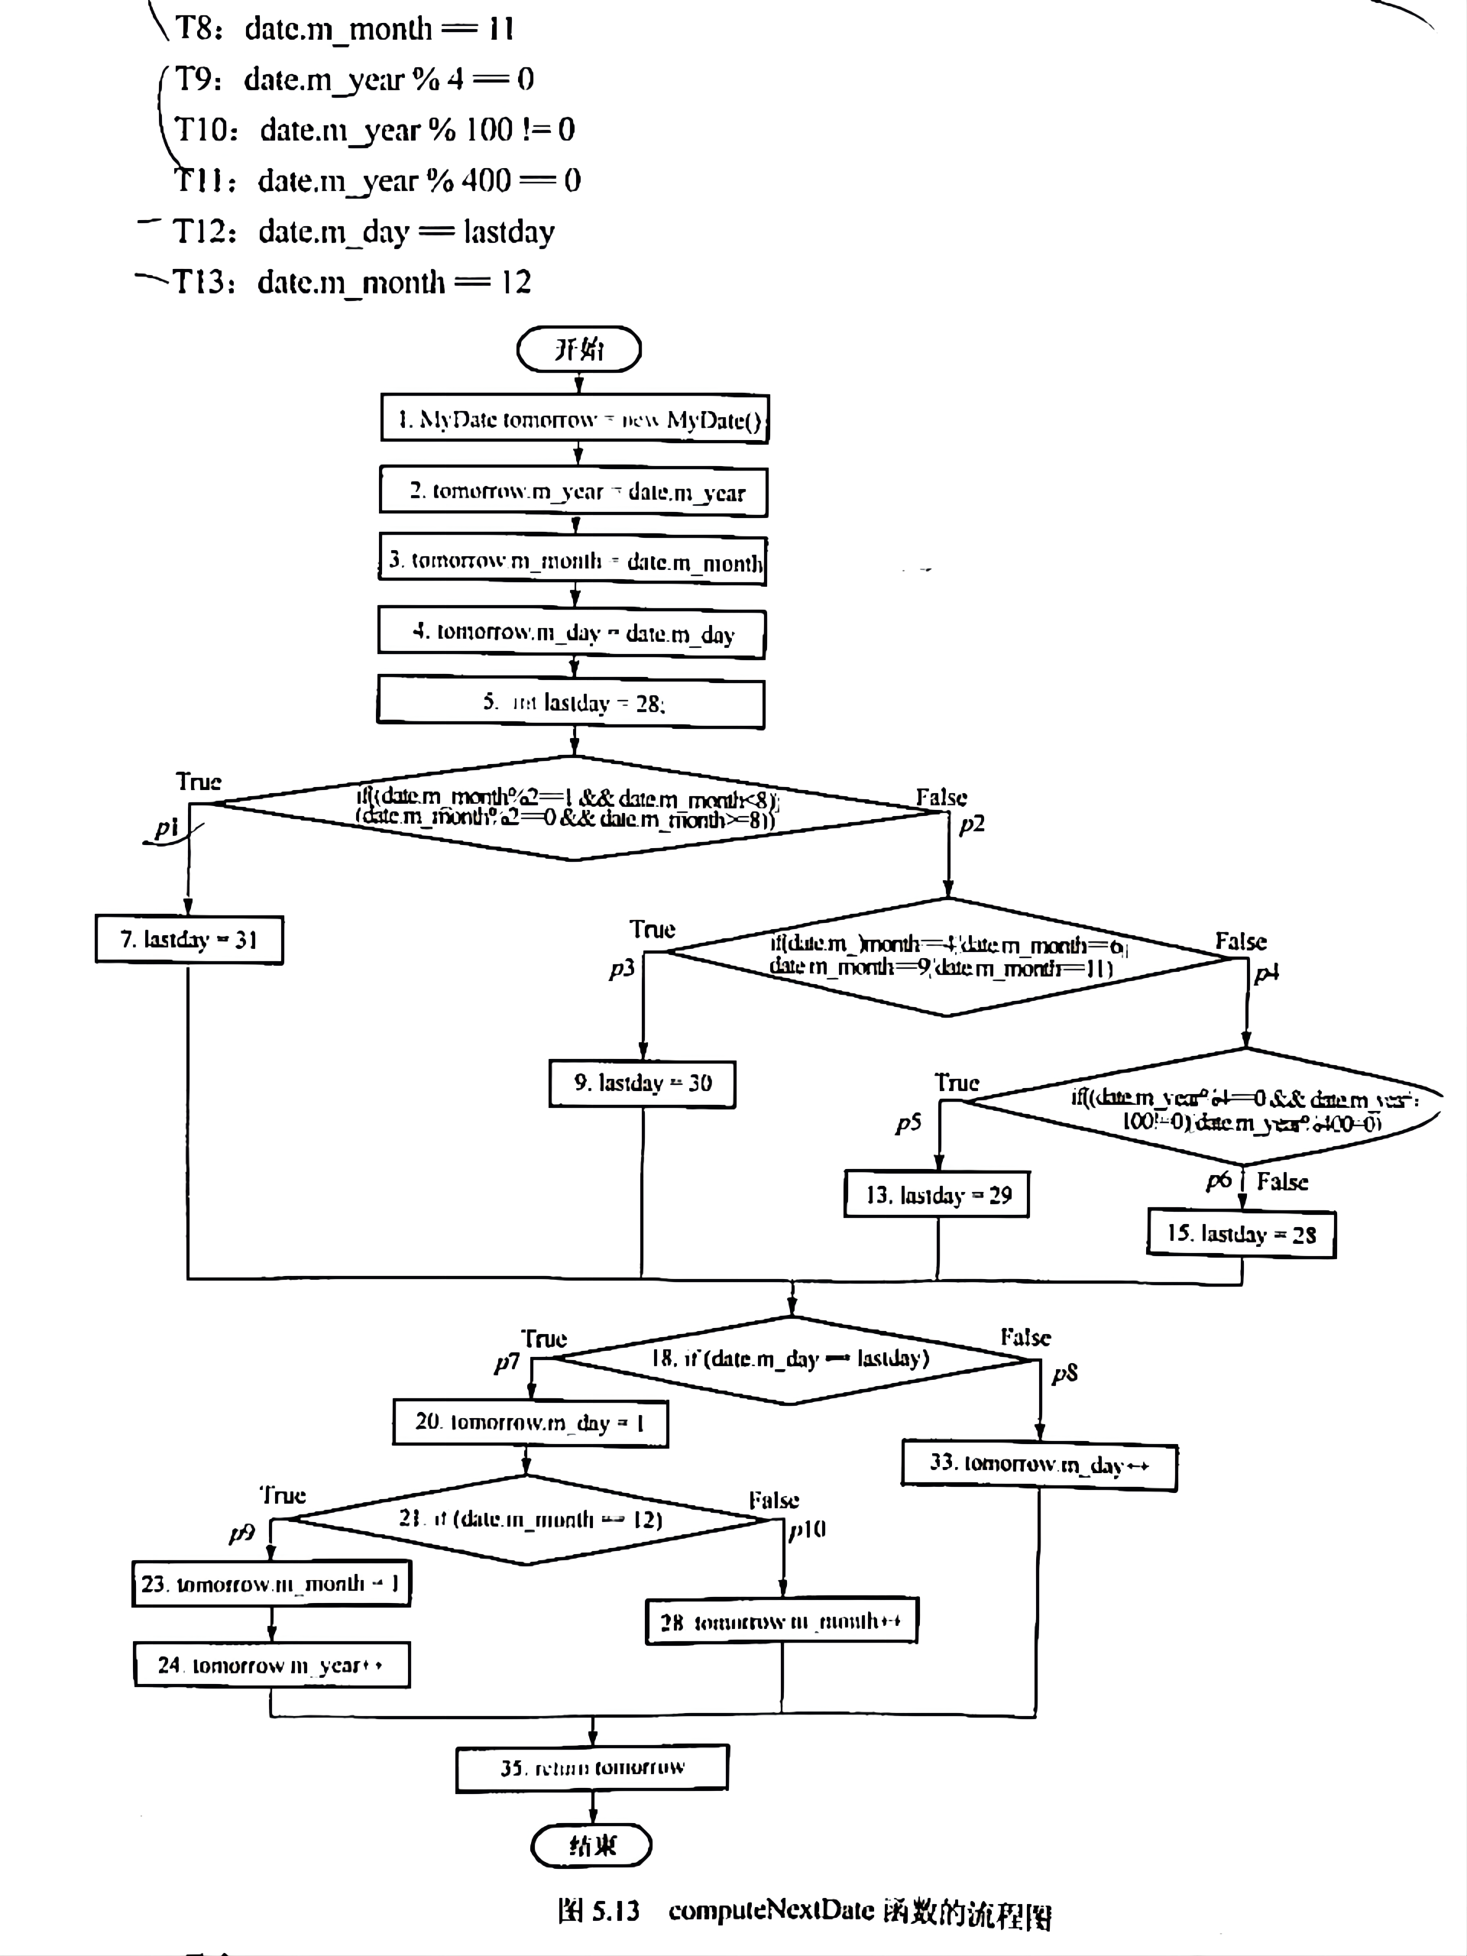
对判定的测试
该代码包含10条执行分支，分别为P1~P10。

Slide 34
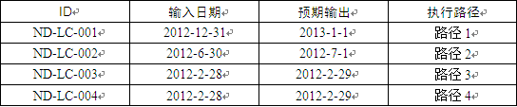
对判定的测试
开始测试
1、选择判定覆盖指标
路径1：p1+p7+p9（T，T，T）
路径2：p2+p3+p7+p10（F，T，T，F）
路径3：p2+p4+p5+p8（F，F，T，F）
路径4：p2+p4+p6+p8（F，F，F，F）
只覆盖了6月末、2月末、12月末，其它未覆盖到。

Slide 35
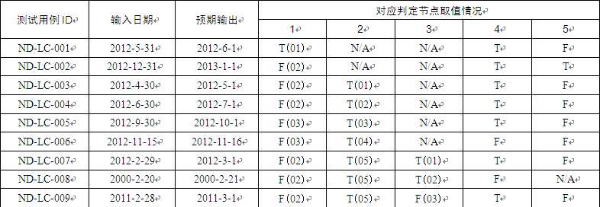
对判定的测试
覆盖了多种月末、12月末，未覆盖非闰年2月29。
开始测试
2、选择条件覆盖指标
应该是F(05)

Slide 36
对判定的测试
测试分析
仅靠判定覆盖或条件覆盖指标只能保证测试到对应这些分支，但并不能深入理解各判定节点在实现函数功能方面所起到的关键作用。需要通过条件组合覆盖才行。
若引入条件组合覆盖，测试工作量往往又是测试人员所难以承受的。

Slide 37
对判定的测试
组合覆盖
判定/条件覆盖
判定覆盖
条件覆盖
语句覆盖

Slide 38
对判定的测试
小结
主要是通过考察源代码中复合判定表达式或构成复合判定表达式的各简单判定条件的所有取值情况，来保证判定表达式的正确性。
避免测试数据受到复合判定表达式中的“与”、“或”关系的屏蔽效应。
尽量结合边界值选择测试数据。

Slide 39

案例：三角形逻辑覆盖问题
根据三角形三边的关系可将三角形分为4种类型：
不构成三角形、一般三角形、等腰三角形、等边三角形。
根据该原则实现一个判断三角形的程序。
三角形逻辑覆盖

Slide 40
案例：三角形逻辑覆盖问题
INT A B C //三角形的三边
IF((A+B>C)&&(A+C>B)&&(B+C)>A) //是否满足三角形成立条件
IF((A==B)&&(B==C)) //等边三角形
等边三角形
ELSE
IF((A==B)||(B==C)||(A==C)) //等腰三角形
等腰三角形
ELSE //一般三角形
一般三角形
ELSE
不是三角形
END

Slide 41
案例：三角形逻辑覆盖问题
三角形流程图

Slide 42
案例：三角形逻辑覆盖问题
对程序进行分析，程序的执行路径如右图。
图中数字是代码行号，当执行程序输入数据时，程序根据条件判断沿着不同的路径执行。

Slide 43
案例：三角形逻辑覆盖问题
使用判定覆盖，使程序中每个判定语句至少有一次“真”值，至少有一次“假”值，根据流程图和路径图分析，可设计4个测试用例。
编号 | 测试用例 |  |  | 路径 | 预期输出
 | A | B | C
test1 | 6 | 6 | 6 | 1-2-3-4-11 | 等边三角形
test2 | 6 | 6 | 8 | 1-2-5-6-11 | 等腰三角形
test3 | 3 | 4 | 5 | 1-2-7-8-11 | 一般三角形
test4 | 3 | 3 | 6 | 1-9-10-11 | 不构成三角形

Slide 44

谢谢聆听

